Slide 1
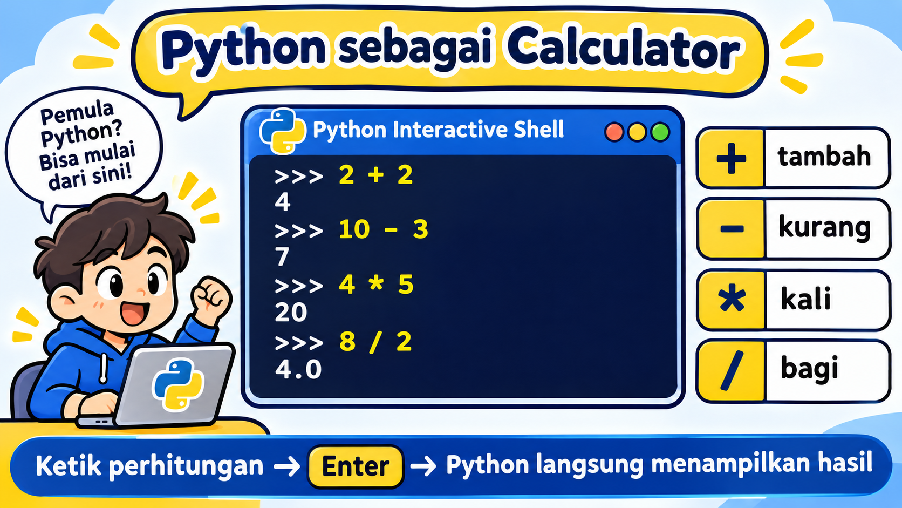
2.3 Python sebagai Calculator
+ − * /
Mulai dari hitungan yang kita kenal sehari-hari, lalu lihat bagaimana Python menuliskannya.

Slide 2
Kenapa Python bisa dipakai seperti kalkulator?
Interactive Shell bisa menghitung ekspresi dan langsung menampilkan hasil.
1. Ketik ekspresi
2. Tekan Enter
3. Lihat hasil
Kita menulis perhitungan seperti 2 + 2 setelah prompt >>>. Tidak perlu membuat file terlebih dahulu.
Python membaca ekspresi tersebut, menghitungnya, lalu menentukan hasilnya.
Hasil langsung muncul di baris berikutnya. Karena itu Interactive Shell enak untuk mencoba hitungan kecil.
Mental model: ketik → Enter → Python hitung → hasil muncul

Slide 3
Langkah pertama: buka Interactive Shell
Pastikan tanda >>> sudah muncul sebelum mulai mencoba perhitungan.
C:\Users\Anda> python
>>>
>>> 2 + 2
4
Tanda >>> berarti Python sudah siap menerima perintah baru.
Yang diketik hanya 2 + 2. Angka 4 adalah output dari Python.
Jangan ikut mengetik >>>. Itu adalah prompt dari Python.

Slide 4
Operator + untuk penjumlahan
Sama seperti kalkulator biasa: angka di kiri ditambah angka di kanan.
>>> 10 + 5
Cara membacanya
+
15
“Sepuluh ditambah lima.”
Python menghitung 10 + 5 dan menghasilkan 15.
Contoh lain:
>>> 125 + 75
>>> 1 + 2 + 3
>>> 0.5 + 1.5
200
6
2.0

Slide 5
Operator - untuk pengurangan
Tanda minus mengurangi nilai di sebelah kiri dengan nilai di sebelah kanan.
>>> 10 - 3
Cara membacanya
−
7
“Sepuluh dikurangi tiga.”
Hasilnya 7.
Python juga bisa menghasilkan angka negatif:
>>> 3 - 10
Angka negatif bukan error. Itu hasil perhitungan yang sah.
-7

Slide 6
Operator * untuk perkalian
Di Python, simbol kali adalah * (asterisk), bukan huruf x.
>>> 4 * 5
Perhatikan simbolnya
20
Di buku matematika kita sering melihat × atau x.
Di Python, kita menulis 4 * 5.
SALAH: 4 x 5 ✓ BENAR: 4 * 5
Asterisk (*) adalah karakter yang biasanya berada pada tombol angka 8 atau keypad, tergantung keyboard.

Slide 7
Operator / untuk pembagian
Pembagian biasa dengan / menghasilkan angka bertipe float.
>>> 8 / 2
>>> 10 / 4
4.0
2.5
Kenapa 8 / 2 menghasilkan 4.0, bukan 4?
Karena operator / di Python melakukan pembagian biasa dan hasilnya berupa floating-point (float), meskipun hasil matematikanya bulat.
Pembagian // dan % akan dibahas pada materi 2.5.

Slide 8
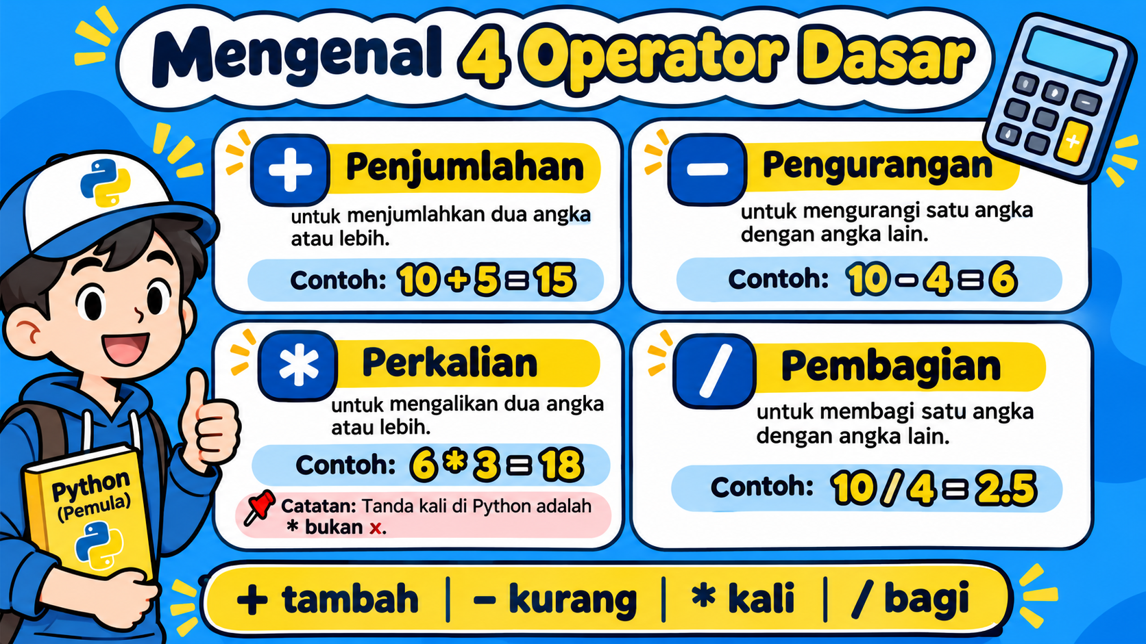
Empat operator dasar dalam satu gambar
Gunakan slide ini sebagai “cheat sheet” sebelum latihan.

Slide 9
Kalau ada beberapa operator, mana yang dihitung dulu?
Python mengikuti urutan operasi matematika. Perkalian dan pembagian didahulukan daripada tambah dan kurang.
>>> 2 + 3 * 4
3 * 4 dihitung dulu → 12
kemudian 2 + 12 → 14
14
Urutan sederhana untuk sekarang: ( ) → * dan / → + dan -
Kita belum perlu menghafal semuanya. Cukup pahami bahwa Python tidak selalu menghitung dari kiri ke kanan.

Slide 10
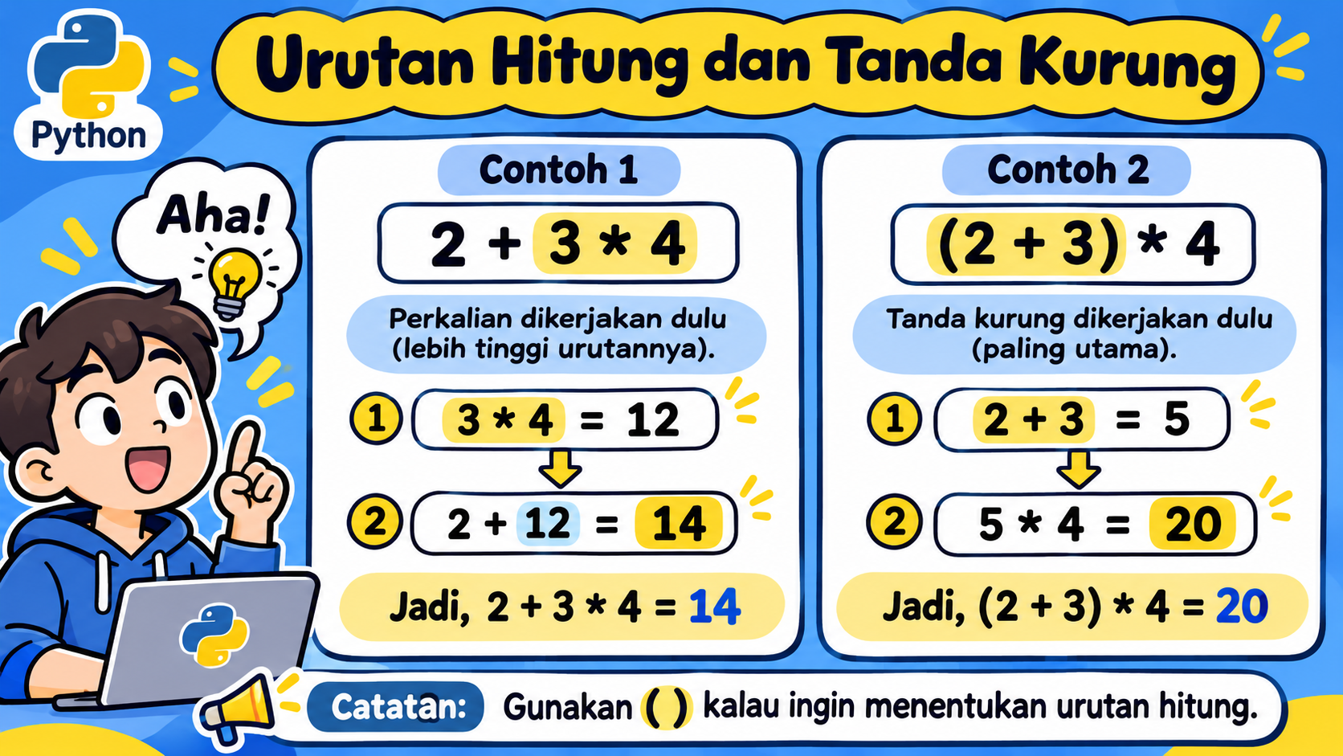
Tanda kurung ( ) bisa mengubah urutan hitung
Bagian di dalam tanda kurung diprioritaskan lebih dulu.

Slide 11
Kesalahan umum pemula
Error kecil itu normal. Yang penting tahu apa yang harus diperiksa.
1. Memakai x untuk kali
2. Mengetik output lagi
3. Lupa tanda kurung
SALAH
4 x 5
BENAR
4 * 5
Python menganggap x sebagai nama/variabel, bukan simbol perkalian.
Contoh dokumentasi:
>>> 2 + 2
4
Yang diketik hanya 2 + 2. Angka 4 adalah hasil, bukan perintah berikutnya.
2 + 3 * 4 = 14
(2 + 3) * 4 = 20
Jika hasil tidak sesuai perkiraan, periksa urutan operasi.

Slide 12
Latihan mini — coba langsung di Interactive Shell
Ketik satu per satu, tekan Enter, lalu bandingkan hasilmu.
1
25 + 17
hasil = ____
4
20 / 5
hasil = ____
2
50 - 18
hasil = ____
5
2 + 5 * 3
hasil = ____
3
7 * 6
hasil = ____
6
(2 + 5) * 3
hasil = ____
Target: kamu bisa membaca operator, mengetik ekspresi, dan memahami kenapa hasilnya muncul.

